Slide 2
읽을 말씀
창세기 1장 1절
1과 이 세상은 어떻게 생겨났을까?

Slide 3
?

Slide 4
“태초에 하나님이
천지를 창조하시니라”
(창 1:1)

Slide 5
하나님이 이 세상을
만드셨어요!

Slide 8
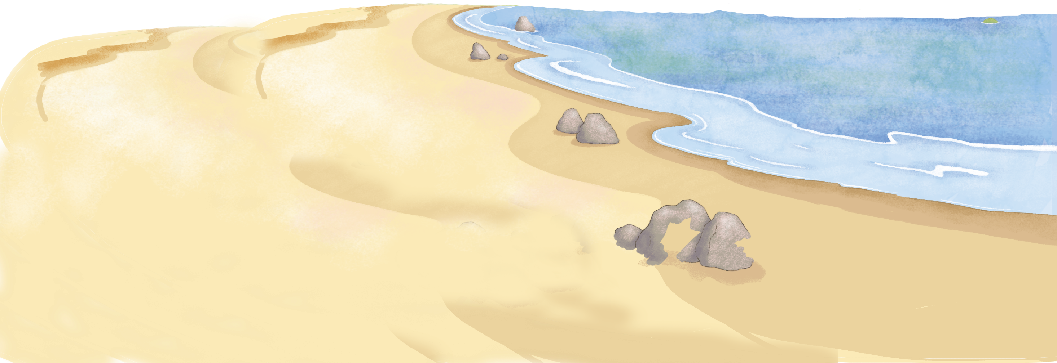

Slide 9
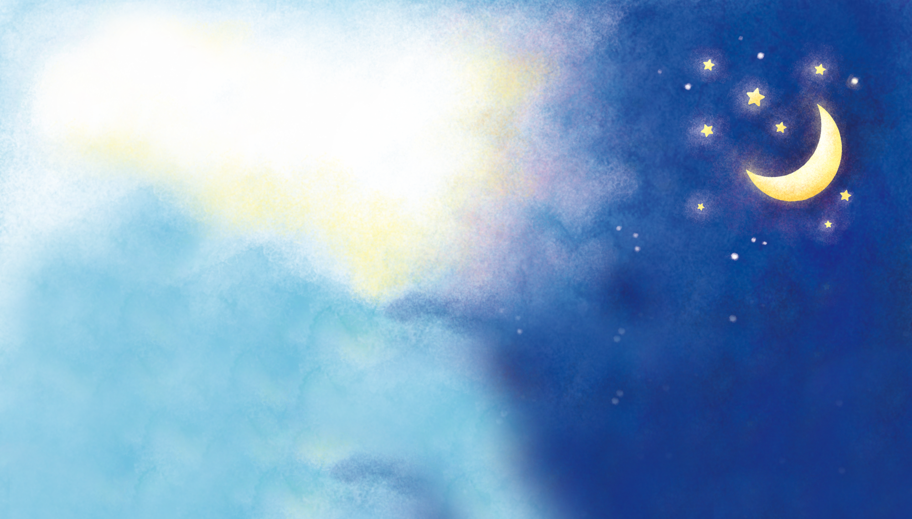

Slide 10
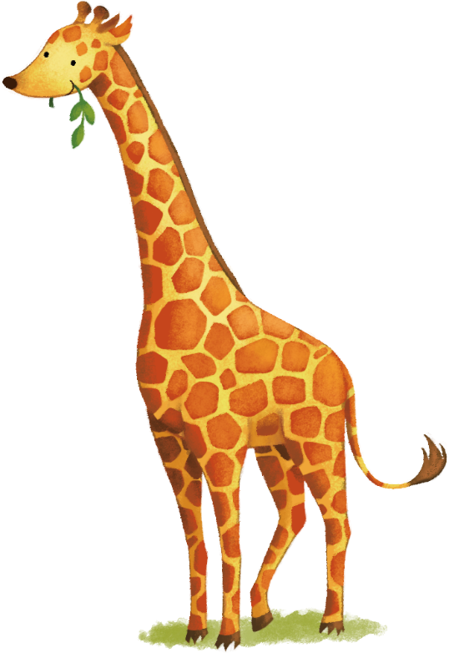
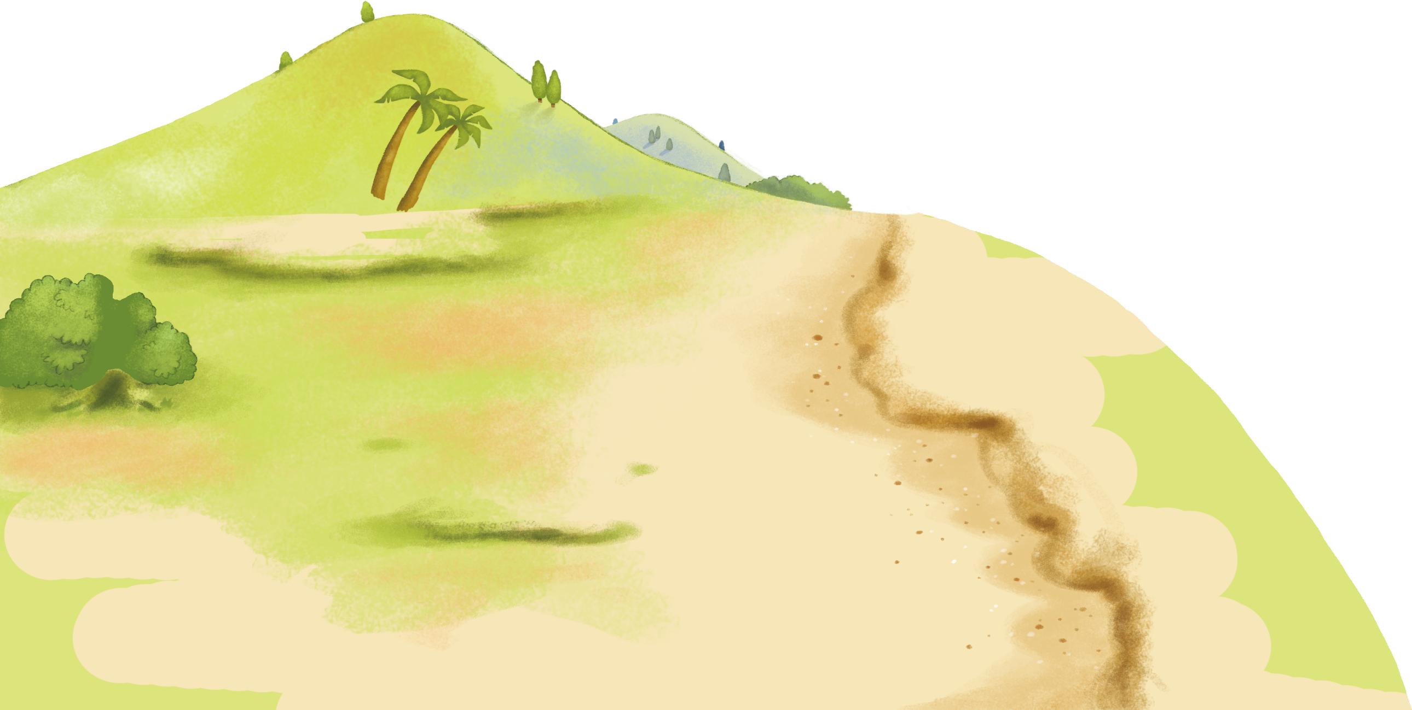
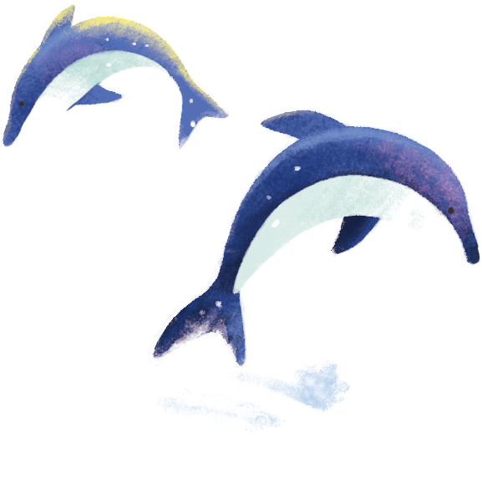
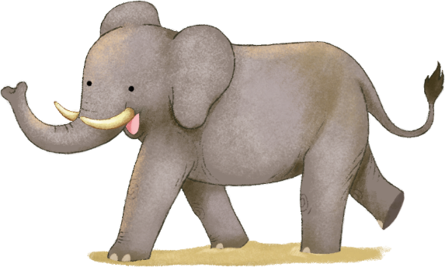
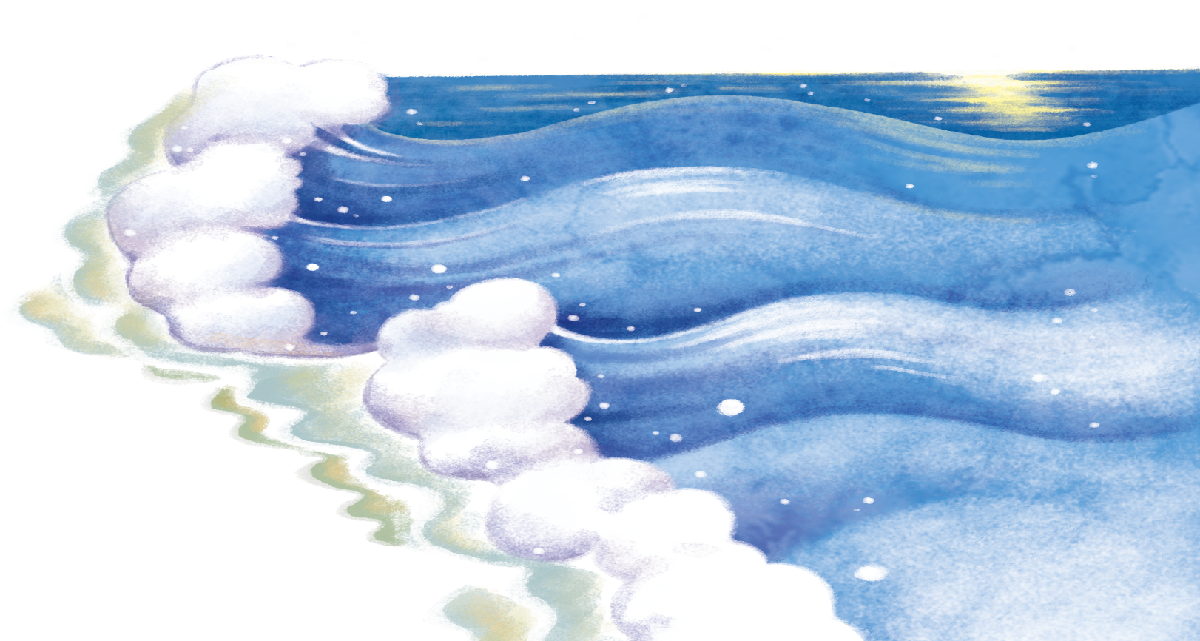
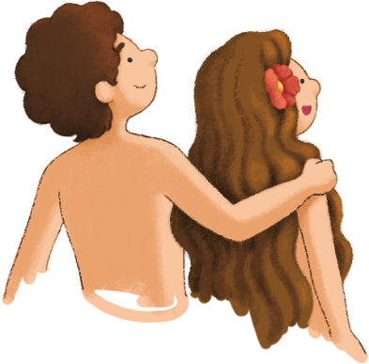

Slide 11
하나님이 이 세상을
만드셨어요!

